Slide 1




Bienvenue à « Une Heure de Code™ »
Bienvenue à la formation
Heure de codeTM avec Minecraft
Notes:
La présentation suivante est destinée aux jeunes âgés entre 5 et 10 ans. Nous recommandons de prévoir 60 minutes pour cette activité. Cette durée peut être réduite pour les participants les plus jeunes.
EXEMPLE DE SCRIPT :
« Bonjour ! Je m’appelle <nom> et je travaille pour <organisation>. Aujourd’hui, nous allons utiliser le module Heure de codeTM avec Minecraft. L’Heure de codeTM est une initiative mondiale organisée par Code.org, une organisation à but non lucratif, pour prouver que tout le monde peut acquérir les notions de base du code. Aujourd’hui, vous allez y participer en apprenant à coder à l’aide du nouveau didacticiel Heure de codeTM avec Minecraft de Microsoft. Avant de commencer, nous allons essayer de comprendre ce qu’est le code, en quoi son rôle est important et pourquoi la création de code est une activité amusante ! »
OBJECTIF DE LA DIAPOSITIVE :
Comment motiver les participants de l’événement « Une Heure de Code™ ».
REMARQUE À L’ANIMATEUR :
Gardez en tête que l’objectif principal de cet événement est d’apprendre en pratiquant. Nous vous conseillons donc de ne pas trop vous étendre sur la présentation. La plupart des diapositives de cette présentation sont conçues pour être montrées très brièvement, elles sont là pour apporter un support visuel qui accompagnera votre discours.
INSTRUCTIONS CONCERNANT L’IMAGE DE LA DIAPOSITIVE :
Cette image représente la participation mondiale aux événements « Une Heure de code™ ».

Slide 2


Parlons de code !
Parlons de code !
Notes:
EXEMPLE DE SCRIPT :
Bienvenue !
Présentez-vous à la classe, expliquez qui vous êtes, ce que vous faites et si vous travaillez dans le secteur de l’informatique, dites-leur ce qui vous plaît dans « Une Heure de code™ »
« Dans un premier temps, nous allons visionner une courte vidéo pour vous montrer l’importante popularité du codage depuis quelques années. Vous verrez ainsi les élèves qui ont participé à ce projet, comme vous ! »
REMARQUE POUR L’ANIMATEUR
La vidéo se lancera automatiquement lorsque vous passerez à la diapositive suivante.

Slide 3
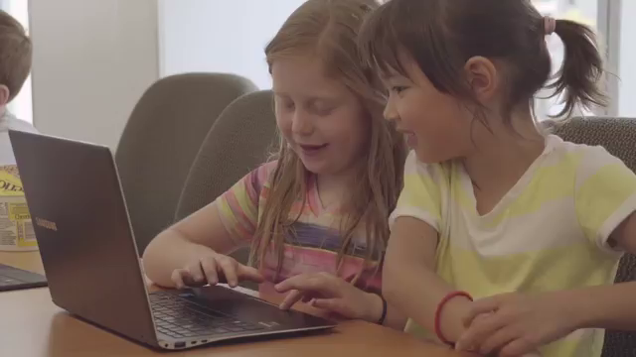
Vidéo « Une Heure du Code™ » de Code.org
Notes:
OBJECTIF DE LA DIAPOSITIVE :
Faire en sorte que les enfants soient enthousiastes à l’idée de commencer l’événement « Une Heure de Code™ ».
INSTRUCTIONS CONCERNANT L’IMAGE DE LA DIAPOSITIVE :
La vidéo se lancera automatiquement.
Si vous souhaitez modifier la langue ou les sous-titres, vous pouvez le faire à partir du lien suivant, en cliquant sur l’engrenage « paramètres » en bas à droite de la vidéo. Vous devrez peut-être réincorporer le lien si vous réalisez cette opération : https://www.youtube.com/watch?t=1&v=2DxWIxec6yo
Vous trouverez des vidéos supplémentaires sur code.org. Vous pouvez aussi en changer si vous souhaitez véhiculer un autre message pour votre auditoire.

Slide 4


D’après ce que vous savez, le « codage », c’est quoi ?
Qu’est-ce que le code ?
À quoi pensez-vous lorsque vous entendez le mot « code » ?
Question
Notes:
EXEMPLE DE SCRIPT :
« À quoi pensez-vous lorsque vous entendez les mots « code » ou « programmation » ? Un code... comme un code secret ? D’après vous, quelles sont les personnes qui codent ? Laissez aller votre imagination ! »
OBJECTIF DE LA DIAPOSITIVE :
Le but de cette diapositive est de briser la glace.
Il est possible que les enfants ne puissent pas répondre à ces questions, mais elles vont permettre d’engager une discussion pour leur donner l’occasion d’exprimer les idées préconçues qu’ils peuvent avoir sur le codage. Cette conversation doit être amusante et faites savoir aux enfants qu’ils ne sont pas obligés de connaître les réponses aux questions. Dans la diapositive suivante, nous allons corriger les idées reçues sur le codage pour changer l’avis des participants avant de passer aux didacticiels.

Slide 5

Programmer, c’est…
Écrire du code nous permet de créer des applications et des sites Web.
Notes:
EXEMPLE DE SCRIPT :
« À présent, essayons de savoir à quoi sert vraiment l’écriture de code. »
OBJECTIF DE LA DIAPOSITIVE :
Les diapositives 5 à 7 visent à expliquer ce qu’est la programmation en utilisant des mots simples.

Slide 6




Vous pouvez communiquer avec les ordinateurs.
Bonjour !
?
Notes:
EXEMPLE DE SCRIPT :
« Le codage est le langage utilisé pour donner des instructions informatiques qui lui permettent d’exécuter les opérations demandées. Il permet de créer tant de choses extraordinaires ! »

Slide 7

Les ordinateurs comprennent le code, leur langue.
</> {}
:)
Notes:
EXEMPLE DE SCRIPT :
« Pour communiquer avec les ordinateurs, nous devrons leur donner des instructions dans une langue qu’ils peuvent comprendre. Cette langue, c’est le code ! »

Slide 8

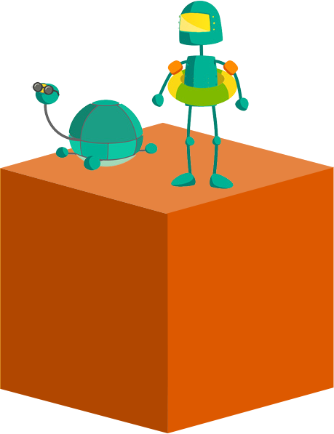
Qu’est-ce que le code ?
Coder, c’est…
Notes:
EXEMPLE DE SCRIPT :
« Pensez-vous que vous êtes capable de coder ? Parfait ! Je le pense aussi. »
OBJECTIF DE LA DIAPOSITIVE :
Les diapositives 9 à 11 visent à expliquer les aptitudes à avoir pour programmer.
REMARQUE POUR L’ANIMATEUR
À cet âge, les enfants souhaitent apprendre à travailler avec les autres, développer leur créativité et acquérir de nouvelles connaissances. Répétez bien que le codage regroupe toutes ces activités.

Slide 9



Résoudre des problèmes
Résoudre des problèmes
Notes:
EXEMPLE DE SCRIPT :
« Coder permet de résoudre les problèmes ! Coder nous permet de créer de nouvelles choses qui nous simplifient la vie ! Par exemple, si je veux parler avec quelqu’un qui n’est pas près de moi, je lui envoie un SMS ! Voilà un exemple de ce que la technologie peut faire pour résoudre nos problèmes ! »

Slide 10


Faire appel à votre imagination
Faire appel à son imagination
Notes:
EXEMPLE DE SCRIPT :
« Le code vous permet également de créer de nouvelles choses et c’est là que votre imagination et votre créativité vont vous aider ! »

Slide 11


Travailler entre amis
Travailler entre amis
Notes:
EXEMPLE DE SCRIPT :
« Le codage est une activité de groupe ! Puisque le codage revient toujours à la résolution d’un problème et fait appel à l’imagination, les personnes qui codent s’entraident en partageant leurs idées et les éventuelles solutions ! »

Slide 12
Qu’aimez-vous faire par-dessus tout ?
Quel est votre passe-temps favori ?
Question
Notes:
EXEMPLE DE SCRIPT :
« Qu’aimez-vous faire par-dessus tout ? Lire ? Pratiquer un sport ? La mode ? Les jeux vidéo ? »
OBJECTIF DE LA DIAPOSITIVE :
Présenter le codage comme une activité liée à des intérêts ne concernant pas le domaine technique, pour encourager la participation des jeunes. L’objectif est de stimuler leur imagination sur la manière d’intégrer une de leur passion dans un projet de codage qui leur permettra d’approfondir cette passion.
REMARQUE POUR L’ANIMATEUR : demandez aux participants de partager leurs passions et idées.

Slide 13
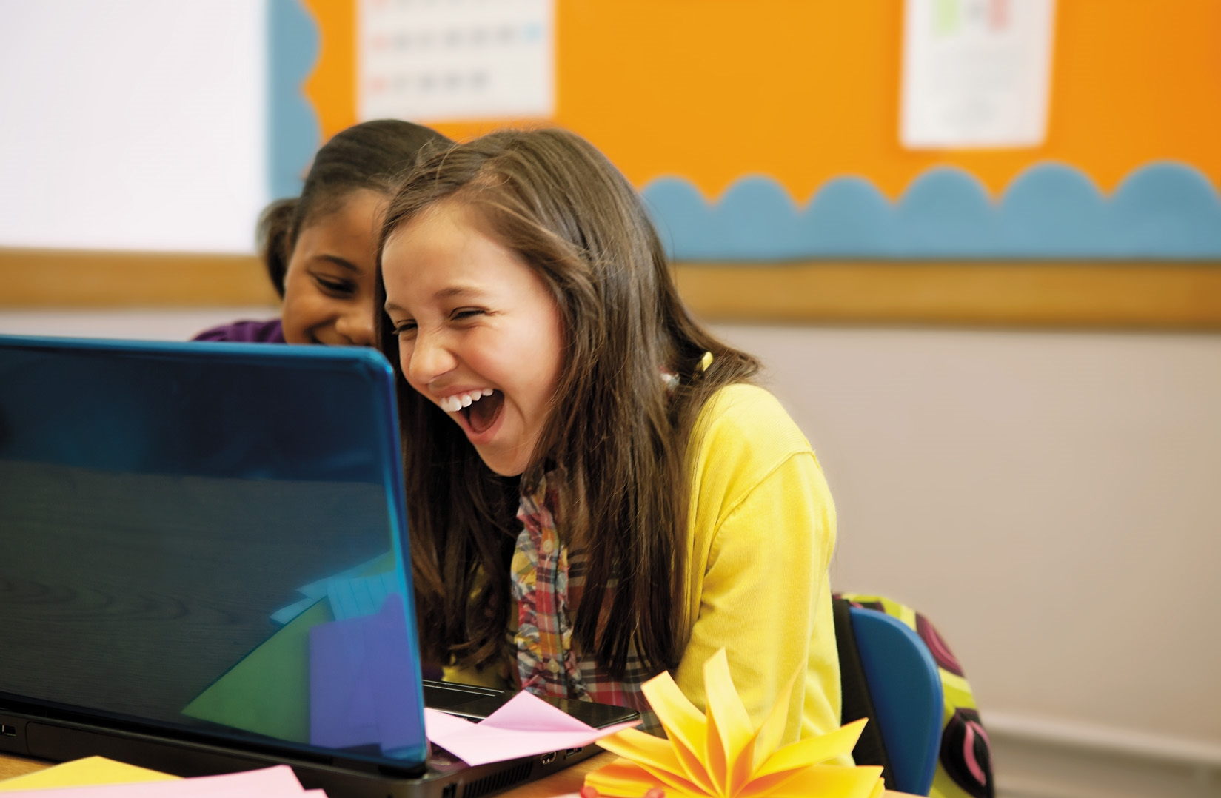
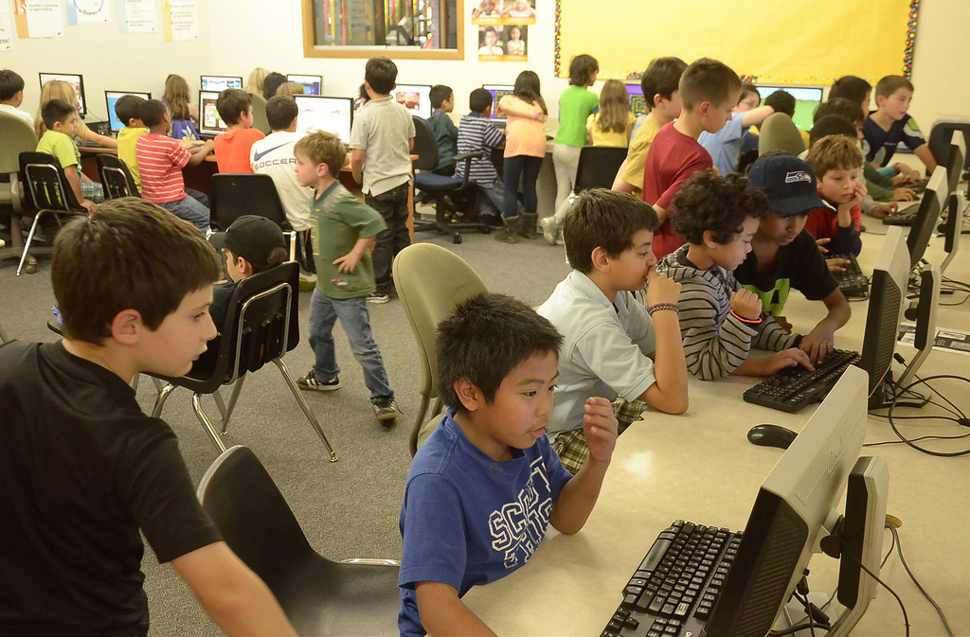
Incorporez le codage à ce que vous aimez
Apprendre à coder vous permettra de vivre votre passion plus intensément grâce à votre ordinateur !
Notes:
EXEMPLE DE SCRIPT :
« Coder peut s’avérer nécessaire pour n’importe quel type d’activité ! »
* QUELQUES EXEMPLES À PRÉSENTER
Les personnes qui aiment le cinéma peuvent créer une application permettant d’évaluer des films et d’en discuter.
Ceux qui aiment les jeux vidéo peuvent créer leur propre jeu.
Si vous aimez le sport, vous pouvez créer une application pour suivre les statistiques de votre équipe préférée.
Si vous aimez les dessins animés et les super héros, vous pouvez faire un site Web sur vos personnages préférés.
OBJECTIF DE LA DIAPOSITIVE :
Insister sur le fait que la programmation est amusante, qu’elle leur permettra de faire beaucoup de choses qu’ils ne pensaient pas pouvoir faire et qu’ils pourront partager et utiliser avec leurs amis.

Slide 14

How it goes down
Heure de codeTM avec Minecraft :
Hero’s Journey
Notes:
EXEMPLE DE SCRIPT :
« Vous êtes prêt à coder ? C’est parti ! Dans l’événement Heure de codeTM d’aujourd’hui, nous allons utiliser un didacticiel qui s’inspire du jeu Minecraft ! Le didacticiel reprend les personnages et les concepts du jeu vidéo Minecraft, mais il ne s’agit pas du jeu lui-même. Dans le didacticiel Heure de codeTM avec Minecraft, vous allez rencontrer "l’agent" et apprendre à utiliser des techniques de codage comme les boucles, le débogage et les fonctions vous permettant de concevoir vos propres solutions à des puzzles, et observer l’agent exécuter vos commandes. »
« Aujourd’hui, vous pouvez jouer pendant _____. Si vous êtes bloqué, soyez patient et essayez de résoudre le problème autrement. Ensuite, demandez à un voisin et pour finir, si vous souhaitez que je vous aide, [levez la main, faites un signe, etc].
N’oubliez pas votre casque ! »
OBJECTIF DE LA DIAPOSITIVE :
Présenter l’événement Heure de codeTM
REMARQUE POUR L’ANIMATEUR:
Il existe plusieurs didacticiels Minecraft. Commencez par celui de cette année et utilisez les autres, si les participants terminent en avance. Chaque didacticiel présente différents concepts. C’est donc une excellente idée de tous les étudier.
S’il n’y a pas suffisamment d’ordinateurs pour chacun des participants, faites-les travailler par deux à tour de rôle pour chaque étape afin que chaque participant ait l’occasion d’être actif et d’observer. Il est préférable que les participants travaillent seuls sur les puzzles.
Après un quart d’heure, félicitez le groupe pour les progrès réalisés et le code rédigé.
Invitez les participants qui ont terminé le didacticiel, et dont le niveau est plus avancé, à parcourir le didacticiel en utilisant le Diamond Path qui propose d’autres exercices de codage difficiles qu’ils doivent finaliser pour pouvoir récupérer le diamant correspondant au niveau.

Slide 15
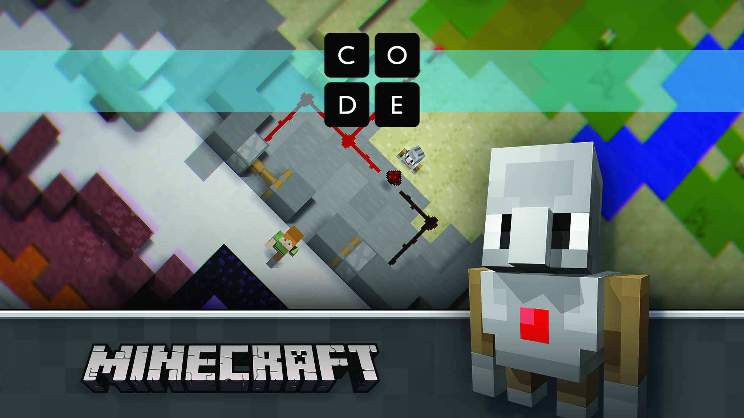
Find your tutorial
Trouvez votre didacticiel sur code.org/minecraft
Notes:
EXEMPLE DE SCRIPT :
« Accédez maintenant à code.org/Minecraft pour trouver le didacticiel « Heure de codeTM avec Minecraft Hero’s Journey » et vous pouvez COMMENCER ! »
OBJECTIF DE LA DIAPOSITIVE :
Donner aux participants le temps d’accéder au didacticiel.
REMARQUE POUR L’ANIMATEUR:
Gardez cette diapositive à l’écran pendant le didacticiel, et ne passez à la suivante que lorsque votre groupe est proche de la fin de son didacticiel.
Si les participants s’inscrivent au didacticiel, leur progression sera enregistrée sur les niveaux ce qui leur permettra d’y revenir s’ils ne terminent pas.
Étant donné que les élèves devront juste laisser parler leur créativité, vous devez être conscient des risques que comporte l’exposition des enfants face au contenu généré par les utilisateurs.
SI VOTRE TEMPS EST LIMITÉ :
Effectuez autant de puzzles que vous pouvez. Les plus technophiles de vos jeunes élèves auront besoin de 50 à 60 minutes pour tous les réaliser.
Félicitez les élèves pour leurs réalisations et indiquez-leur qu’ils peuvent continuer à développer chez eux.
S’IL VOUS RESTE DU TEMPS :
Indiquez aux élèves de continuer à créer sur le dernier puzzle pour profiter d’heures de jeu supplémentaires.
Demandez aux participants de refaire chacun des puzzles en s’y prenant différemment. Cela renforce le plaisir et l’intérêt de répéter et d’expérimenter.
Demandez aux étudiants d’explorer « Heure de codeTM avec Minecraft Adventurer » et/ou « Heure de codeTM avec Minecraft Designer ».

Slide 16


Wrap up
Conclusion.
Notes:
EXEMPLE DE SCRIPT :
« Tout se passe bien ? Il vous reste cinq minutes pour terminer !
[si les participants ont accès à un ordinateur et à Internet, ajoutez] Et n’oubliez pas que vous pouvez continuer à apprendre à coder plus tard avec Minecraft. »
OBJECTIF DE LA DIAPOSITIVE :
Alerter les participants que le temps est presque écoulé et que le didacticiel touche à sa fin.

Slide 17
À présent, comment percevez-vous le « codage » ?
Maintenant que vous avez terminé :
pouvez-vous expliquer ce qu’est le code ?
Discussion
Notes:
EXEMPLE DE SCRIPT :
« Pour en revenir à notre conversation. Qu’est-ce que vous pensez maintenant du codage ? Est-ce que vous avez changé d’avis ? »
Si votre famille ou un ami vous demande « Qu’est-ce que le code ? », qu’est-ce que vous répondez ?
Qu’est-ce que vous avez appris ?
Quels sont les aspects du codage qui vous ont semblé les plus difficiles ? Qu’est-ce que vous avez fait quand vous n’avez pas pu avancer dans l’activité ? Pourquoi est-ce que ce point est important ? [stimule la persévérance]
En quoi le codage est-il une activité créative ? [liez le codage avec une autre activité créative, à savoir le chant, la danse ou la construction, par exemple.]
Qui peut coder ? [essayez de dépasser les mythes selon lesquels le codage est pour les garçons qui sont bons en maths, et autres.]
Citez-moi quelques exemples de ce que vous pourriez faire avec du code ?
OBJECTIF DE LA DIAPOSITIVE :
Revenir sur la première question et voir comment l’opinion des enfants sur le codage a changé. Cette question générale permet aux étudiants d’obtenir la confirmation que ce qu’ils ont appris et les exercices effectués durant cette session sont corrects. Cela confirme que leurs déductions sont correctes et les aide à assimiler les connaissances acquises.

Slide 18

Vous avez réussi !
Notes:
OBJECTIF DE LA DIAPOSITIVE : terminer l’atelier sur une note positive.
EXEMPLE DE SCRIPT : « Félicitations ! Vous avez terminé l’événement Heure de codeTM de cette année ! »

Slide 19

Étapes suivantes
Et maintenant ?
Ce n’est pas fini !
Suivez les étapes suivantes pour obtenir votre certificat et continuer à apprendre !
1
2
3
Votre certificat
S’amuser
En savoir plus
Félicitations ! Vous avez réussi. Vous recevrez votre certificat à la fin de votre didacticiel.
Téléchargez votre code sur Minecraft: Education Edition pour voir comment il s’intègre dans le jeu réel !
Consultez des ressources supplémentaires sur la page Microsoft.com/
digitalskills
Notes:
EXEMPLE DE SCRIPT :
« Maintenant que vous êtes sur le point de devenir un expert en codage, voici quelques liens gratuits à consulter ! Assurez-vous de bien conserver ces liens et de continuer à coder ! »
OBJECTIF DE LA DIAPOSITIVE :
Encourager les jeunes à continuer leur apprentissage de la programmation.
REMARQUE À L’ANIMATEUR :
Les participants peuvent accéder à leurs certificats Heure de codeTM à tout moment sur code.org après avoir commencé le didacticiel Heure de codeTM et après l’événement Heure de codeTM.
Modifiez le contenu de la diapositive sur les ressources supplémentaires pour l’adapter à l’audience :
Les participants peuvent télécharger leur code sur Minecraft: Education Edition et/ou Minecraft sur Windows 10, si cette version est disponible.
Les participants peuvent utiliser Code Studio pour importer leur code dans le jeu et le voir s’animer !
Explorer Minecraft: Education Edition :
Minecraft: Education Edition est destiné aux écoles et propose des outils de gestion pour la classe, des plans de cours, et bien plus. Pour plus d’informations, consultez https://education.minecraft.net.
Explorez différents moyens de développer des compétences numériques, pour comprendre le fonctionnement des ordinateurs et les utiliser, au sein de votre communauté https://Microsoft.com/digitalskills
Code.org (https://code.org/educate) Allez plus loin que « Une Heure de code™ » avec les outils de Code.org pour les enseignants. Aucune expérience préalable n’est requise pour enseigner l’informatique dans votre classe. Code.org offre un programme d’étude, des plans de cours, des contenus de qualité professionnelle et une foule d’outils formidables pour tous niveaux — tout ce dont vous avez besoin, gratuitement. Accédez à code.org/educate et choisissez votre niveau pour vous lancer !
Code Studio (https://studio.code.org) Vous êtes-vous amusé pendant « Une Heure de code™ »? Le monde de l’informatique réserve encore bien des surprises ! Code Studio contient des puzzles, des jeux et des cours pour tous les âges. Apprenez à créer vos jeux et applications, et à les partager avec vos amis. Accédez à studio.code.org et commencez dès aujourd’hui !

Slide 20
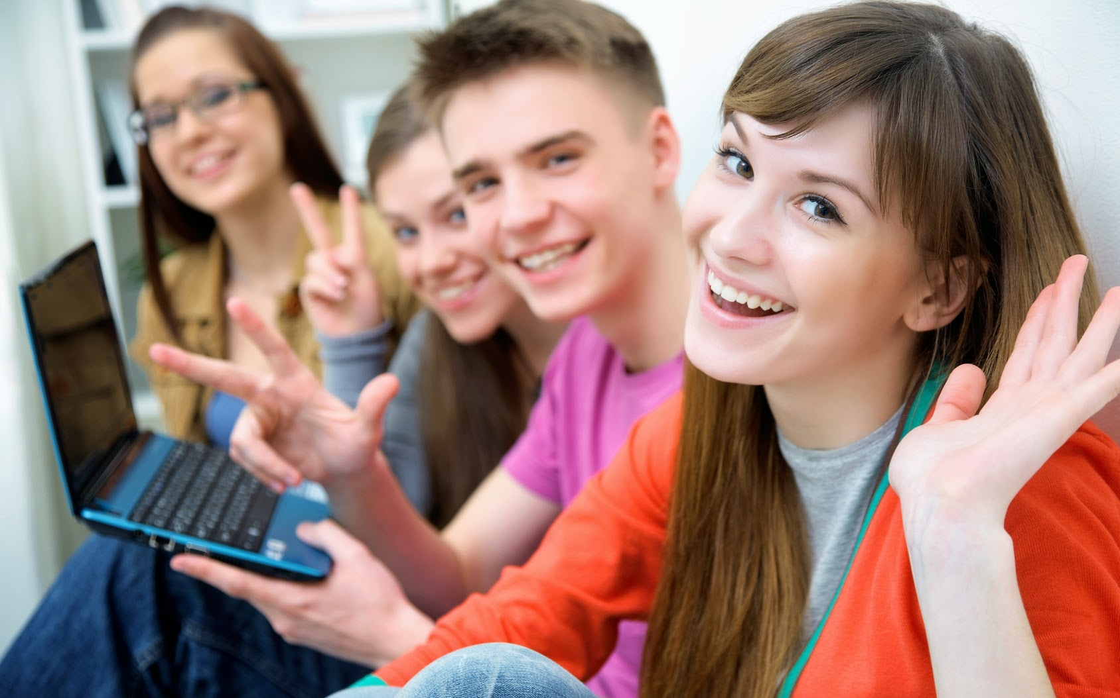
Merci d’avoir participé à cet événement !
Merci d’avoir participé à l’événement Heure de codeTM avec Minecraft
© Code.org, 2017. Code.org®, le logo CODE et Heure de code® sont des marques de Code.org
Mojang © 2017. « Minecraft » est une marque de Mojang AB
© 2017 Microsoft Corporation. Tous droits réservés.
Notes:
EXEMPLE DE SCRIPT :
OBJECTIF DE LA DIAPOSITIVE :
Conclure l’événement
INSTRUCTIONS CONCERNANT L’IMAGE DE LA DIAPOSITIVE :
Si cette image doit être remplacée, assurez-vous qu’elle répond bien aux critères suivants :
L’image contient des garçons et filles adolescents.
Elle montre des participants en train de passer un bon moment.
L’image contient un groupe de personnes et non pas des personnes seules.
Copyright 2017 :
Cette présentation est cédée sous licence et non vendue. Vous n’êtes pas autorisé à copier, adapter, modifier, utiliser pour créer des travaux dérivés, afficher publiquement, vendre ou utiliser ce contenu à des fins commerciales sans l’autorisation écrite expresse de Microsoft Corporation.
Cette présentation est fournie « en l’état ». Microsoft n’apporte aucune garantie, expresse ou implicite. Les informations et opinions contenues dans cette présentation, notamment les adresses URL et les autres références à des sites Web Internet, pourront faire l’objet de modifications sans préavis.
Dans cette présentation, certains exemples fictifs sont fournis à des fins d’illustration uniquement. Toute association ou relation est purement fortuite et involontaire.
Vous pouvez utiliser cette présentation à des fins personnelles, dans des classes et avec des étudiants dans le cadre de code.org et d’autres événements de codage. Cette présentation ne vous confère aucun droit de propriété intellectuelle sur aucun produit Microsoft.
Microsoft et les marques citées sur la page http://www.microsoft.com/en-us/legal/intellectualproperty/trademarks/en-us.aspx sont des marques du groupe de sociétés Microsoft. Toutes les autres marques sont la propriété de leurs propriétaires respectifs.
© Code.org, 2017 Code.org®, le logo CODE et Heure de code® sont des marques de Code.org
Mojang © 2017 « Minecraft » est une marque de Mojang AB
© 2017 Microsoft Corporation. Tous droits réservés.

